Slide 1
Общие сведения о населении Белгородской области (проектное задание)
Областное государственное автономное образовательное учреждение
дополнительного профессионально образования
«Белгородский институт развития образования»
Выполнила:
Карташова Наталья Ивановна
Учитель географии
МБОУ «СОШ №37»
г. Белгорода

Slide 2
Актуальность
Выбор данной темы обусловлен тем, что решение проблем демографии Российской Федерации, каждого её региона и, в частности, Белгородской области, является одной из главных проблем на сегодняшний день. Мы думаем, что решение демографических проблем нашей области очень актуально сегодня, и поэтому решили привлечь внимание к этой проблеме.

Slide 3
Цель и задачи :
Цель: Помочь учащимся осознать социальную значимость знаний, связанных с изменением численности населения, естественным движением населения , механическим движением населения , половозрастной структурой населения , трудовыми ресурсами и размещением населения своей области
Задачи:
1. Изучить демографическую ситуацию России и Белгородской области с помощью статистических данных.
2. Проанализировать собранный материал с целью прогнозирования изменения численности населения.
3. Определить проблемы демографического развития, предложить пути их решения.

Slide 4
Планирование основных этапов проекта:
1 этап – работа с материалами:
Изучение литературы по теме, сбор статистических данных по периоду исследования
2 этап – аналитический:
Обработка данных, анализ полученной информации , практическое применение работы
3 этап – оформление работы

Slide 5
Осуществляя реализацию краеведческого подхода в изучении географии, мы продолжаем изучение свой родной край.
Нам предлагается сборник для выполнения заданий по географии краеведческой направленности. Выполняя эту работу, мы не только повторим материал по предмету, но и узнаем интересную информацию о географических особенностях своей малой родины.
Выполняя задания, мы овладеем многими полезными навыками. Эти навыки имеют универсальный характер, они востребованы не только в школе, но и в жизни.

Slide 6
Содержание сборника работ
Изменение численности населения
Естественное движение населения
Механическое движение населения
Половозрастная структура населения
Трудовые ресурсы
Размещение населения

Slide 7
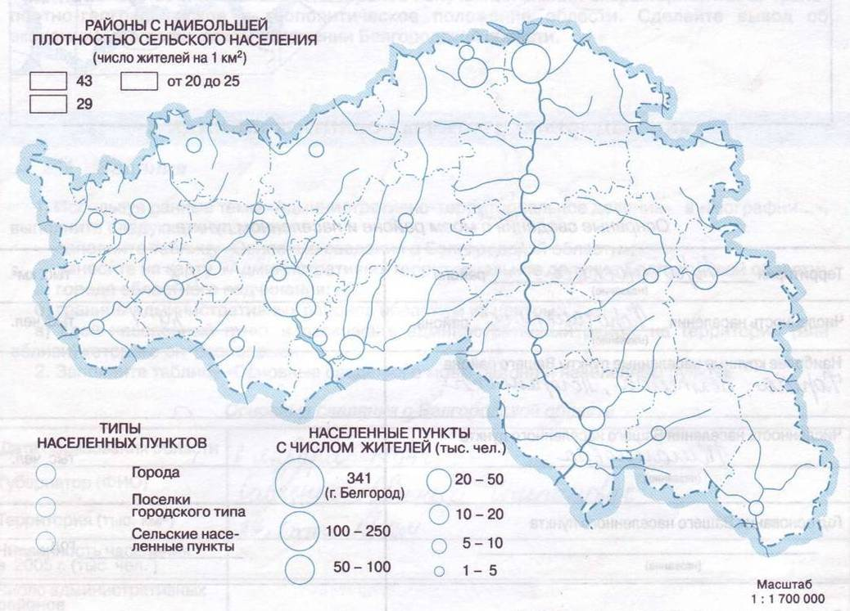
Задание 1.
Используя карту расселения населения Белгородской области на контурную карту нанесите:
1. наиболее крупные города Белгородской области (более 20 тыс. чел.)
2. свой населенный пункт, все города и поселки городского типа вашего района;
3. выделите административные районы области с наибольшей плотностью сельского населения (более 20 чел на 1 км²)

Slide 8
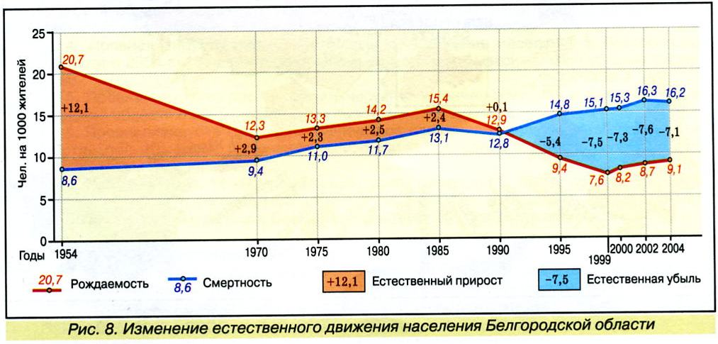
Задание 2.
Охарактеризуйте ситуацию изменения естественного движения населения Белгородской области в период с 1954г. по 2004г.

Slide 9
Задание 3.
Используя таблицу «Численность населения население России и белгородской области» , постройте график «Изменение численности населения Белгородской области» за 1926-2005 г.г.»
Численность
населения тыс.чел
1600
1500
1400
1300
1200
1100
1000
900
800
700
600
500
400
300
200
100
0
Годы | 1926 | 1939 | 1959 | 1970 | 1979 | 1989 | 2000 | 2005

Slide 10
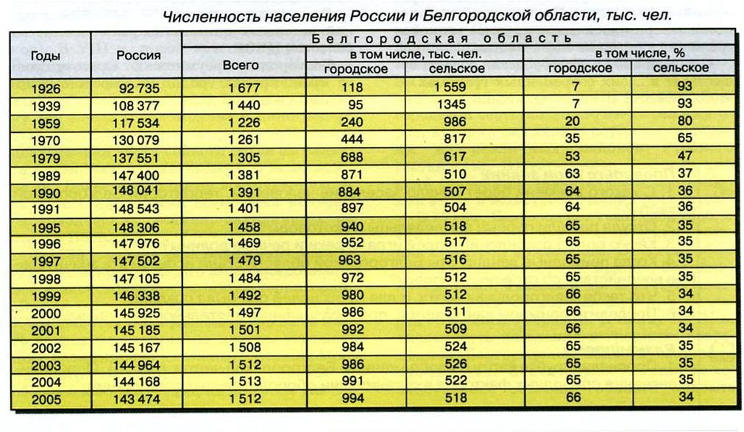

Slide 11
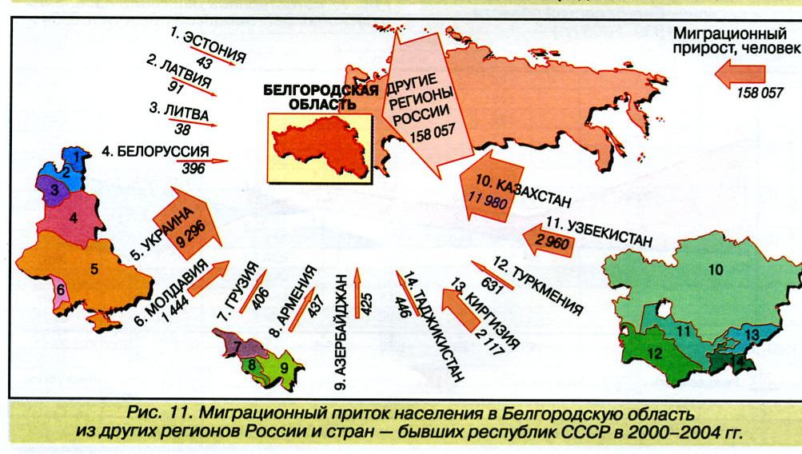
Задание 4
Дайте ответ на вопрос
Откуда прибывает больше всего мигрантов в Белгородскую область и с чем это связано

Slide 12
Задание 5
Дайте характеристику национального состава Белгородской области
Национальность | Численность | % от общего
Русские | 1 403 977 | 92,88%
Украинцы | 57 846 | 3,83%
Армяне | 7 824 | 0,52%
Лица, не указавшие национальность | 6 919 | 0,46%
Белорусы | 4 912 | 0,32%
Азербайджанцы | 4 531 | 0,30%
Турки | 3 984 | 0,26%
Татары | 3 391 | 0,22%
Немцы | 2 183 | 0,14%
Молдаване | 1 962 | 0,13%
Цыгане | 1 772 | 0,12%
Грузины | 1 054 | 0,07%
Болгары | 755 | 0,05%
Чуваши | 718 | 0,05%
Узбеки | 688 | 0,05%
Поляки | 635 | 0,04%
Греки | 598 | 0,04%
Мордва | 583 | 0,04%
Евреи | 554 | 0,04%
Лезгины | 440 | 0,03%
Корейцы | 405 | 0,03%
Осетины | 385 | 0,03%
Аварцы | 350 | 0,02%
Таджики | 332 | 0,02%
Удмурты | 328 | 0,02%

Slide 13
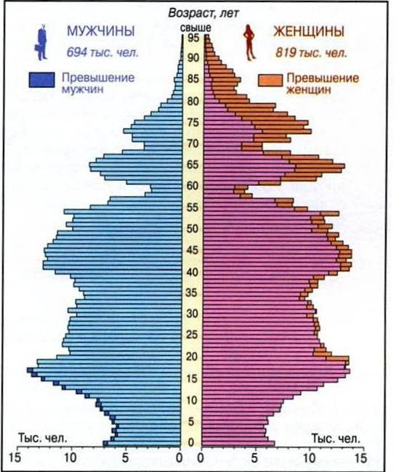
Задание 6.
Проанализируйте половозрастную пирамиду. С чем связаны «шрамы» в отдельных возрастных группах? Объясните процесс старения населения.

Slide 14
Мы предлагаем тесты, которые можно использовать на уроках географии Белгородской области и краеведения, как целиком, так и в виде отдельных заданий. Данные тесты могут быть использованы учителями с разным опытом работы, т.к. процедура тестирования достаточно проста, а их проверка осуществляется с минимальными затратами времени.
Таким образом, введение в практику работы по использованию
тестовых заданий позволяет снять следующие противоречия:
между необходимостью объективной оценки знаний, умений,
навыков и субъективизмом учителя; между все возрастающим объемом усвоенного материала и невозможностью традиционными средствами проверить глубину, точность усвоения этого материала учащимися.

Slide 15
Тестовое задание по теме: Население Белгородской области
1 вариант
I. Выберите правильный ответ:
В Белгородской области население проживает:
1) в городах 60%, в селах 40%;
2) в городах 64%, в селах 36%;
3) в городах 68%, в селах 34%;
II. Выберите правильный ответ:
Население Белгородской области увеличивается за счет:
1) увеличения
притока мигрантов;
2) естественного
прироста;
3) увеличение
рождаемости
III. Установите соответствие:
Изменение численности населения:
1) рост;
2) стабильность;
3) сокращение
Районы области:
А. Губкинский, Ракитянский;
Б. Краснинский, Красногвардейский;
В. Белгородский, Яковлевский

Slide 16
IV. Вставьте в предложение пропущенные слова:
Часть населения страны, обладающая необходимым физическим
развитием и здоровьем для трудовой деятельности - ….
V. Исключите неверный ответ:
В структуре населения Белгородской области:
1) преобладает городское население;
2) преобладает экономически активное население;
3) население старшего возраста и дети составляют 50 % населения области
VI. Выберите правильный ответ:
Средняя плотность населения в области:
1) ниже, чем средняя плотность по России;
2) такая же;
3) выше, чем средняя плотность по России
VII. Расположите города Белгородской области по мере уменьшения
численности населения:
1) Старый Оскол; 2) Губкин; 3) Белгород
VIII. Восстановите цепочку причинно-следственных связей:
1) большой разрыв в продолжительности жизни женщин и мужчин (до 14
лет);
2) в молодом возрасте (до 25 лет) преобладают мужчины;
3) в пожилом возрасте преобладают женщины;
4) в половой структуре населения преобладают женщины

Slide 17
Формирование умений и навыков учащихся в процессе обучения географии происходит при выполнении различных видов практических работ.
В Белгородской области за последнее десятилетие произошли изменения в численности населения.
Работа «Население Белгородской области» построена с учётом последних данных. Она направлена на привлечение внимания к расширению знаний о населении своего края, о народах, проживающим в пределах области, на привитие толерантности к другим народам, умение правильно выбирать и анализировать определенные данные, привитие чувства патриотизма к малой Родине. Умение использовать компьютер как средство для анализа. Это развивает интерес к изучаемому материалу, закрепляет умение и навыки учащихся, полученных на уроках географии.

Slide 18
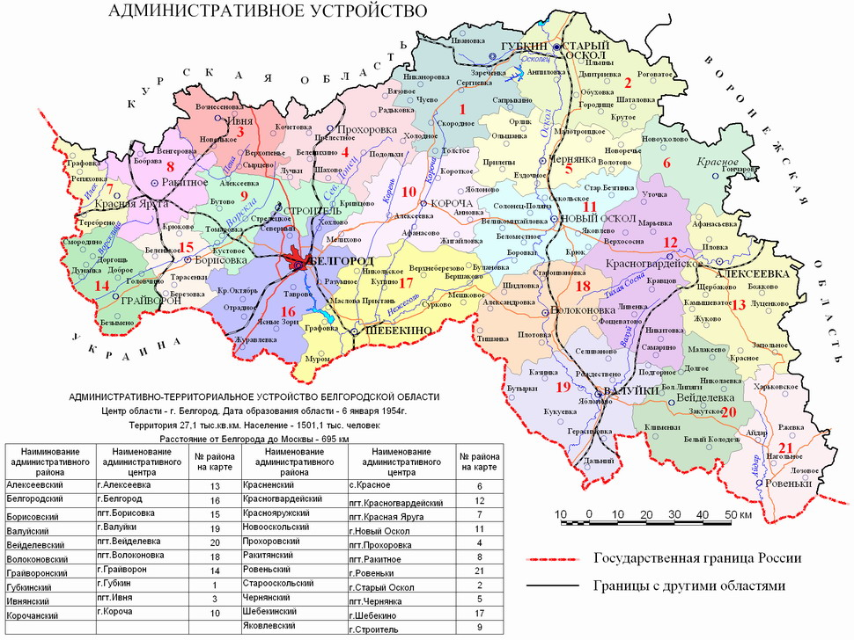

Slide 19
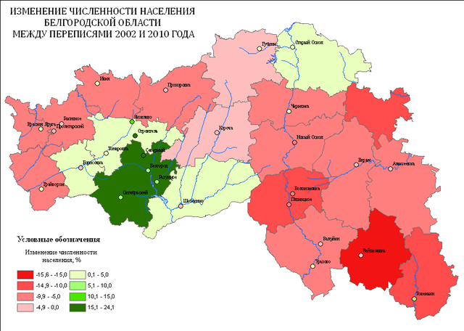

Slide 21
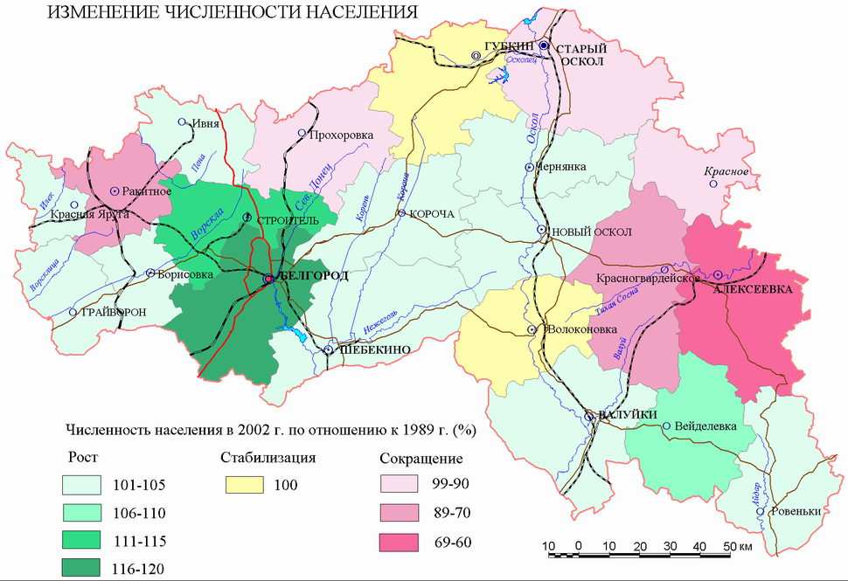

Slide 22
Спасибо
за
внимание

